Slide 1
리눅스시스템 실습 #8
파일 유틸리티 실습

Slide 2
1. grep 명령어 실습
grep 명령어를 이용하여 /etc/services 파일에서 tcp 서비스들을 찾아 그 개수를 출력하시오.
grep 명령어를 이용하여 /etc/services 파일에서 tcp 서비스들을 찾아 이를 sort 명령어를 이용하여 정렬하고 그 결과를 파일에 저장하시오. (파일명: sort.txt)
ps 명령의 실행 결과에서 grep 명령어를 사용하여 bash 관련 프로세스를 출력한다.
ps –ef 명령의 실행 결과에서 grep 명령어를 사용하여 root 소유의 프로세스만을 출력한다.

Slide 3
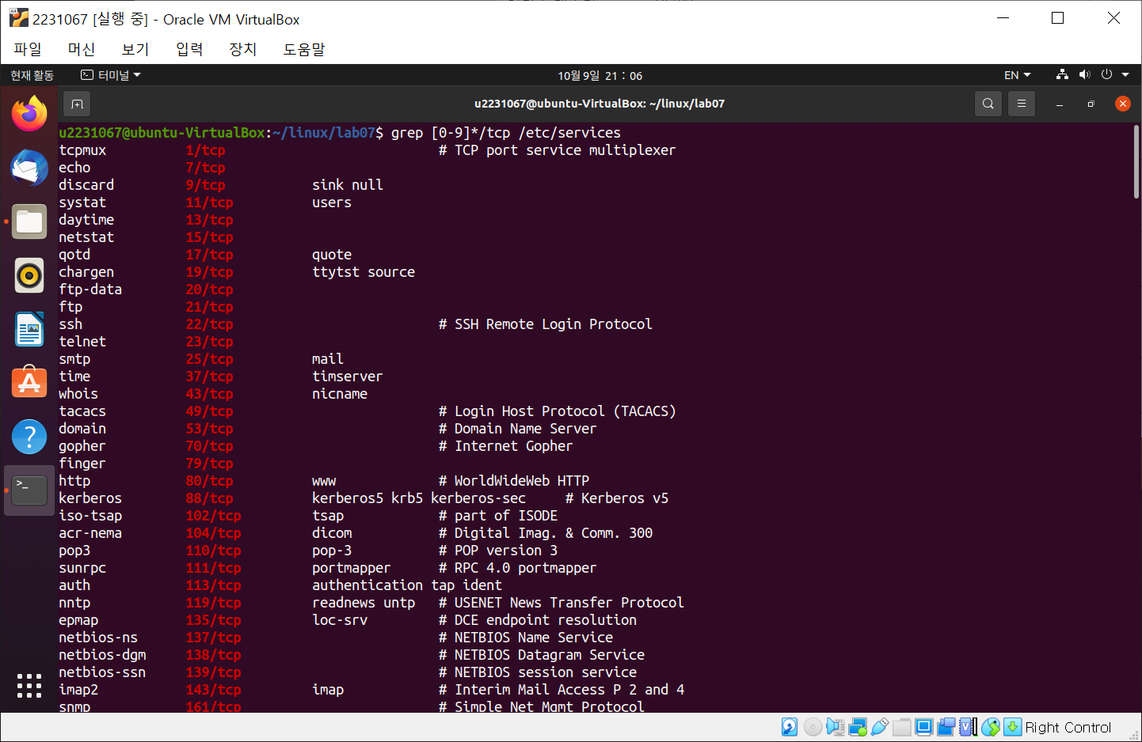
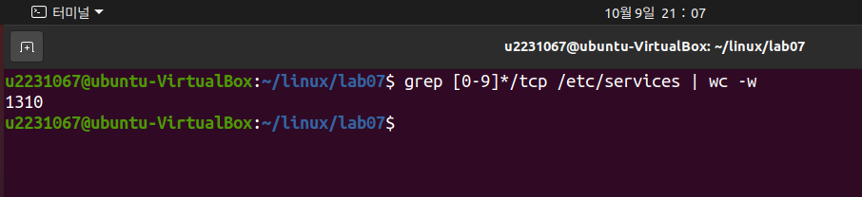
1. grep 명령어 실습 - (1)
grep 명령어를 이용하여 /etc/services 파일에서 tcp 서비스들을 찾아
그 개수를 출력하시오.
$ grep [0-9]*/tcp /etc/services | wc -l
※ 명령이 무엇을 의미하는지, 그 결과는 무엇인지 자세히 적기

Slide 4
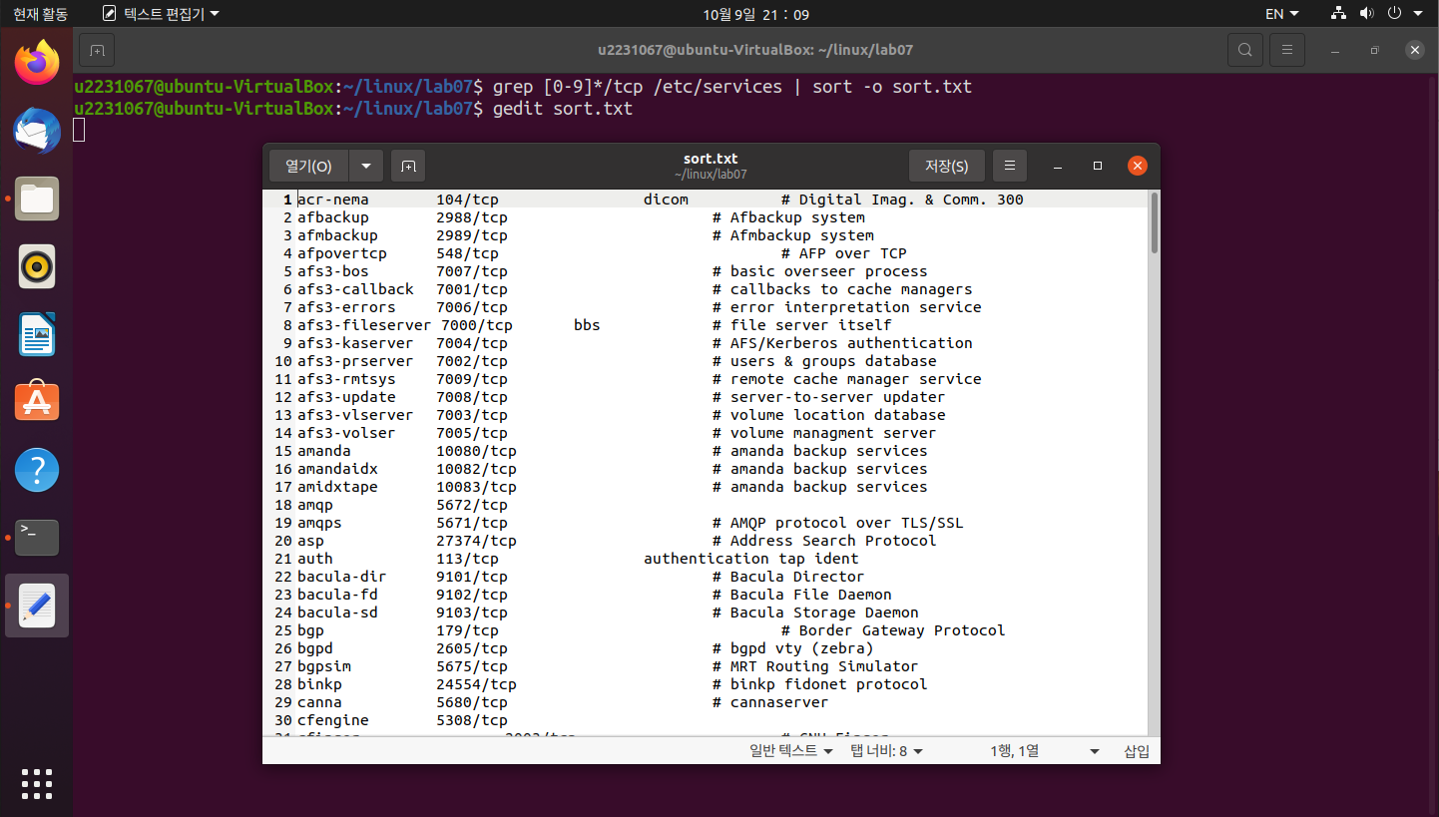
1. grep 명령어 실습 - (2)
grep 명령어를 이용하여 /etc/services 파일에서 tcp 서비스들을 찾아
이를 sort 명령어를 이용하여 정렬하고 그 결과를 파일에 저장(파일명: sort.txt)
$ grep [0-9]*/tcp /etc/services | sort -o sort.txt
※ 명령의 의미와 그 결과의 의미를 자세히 설명

Slide 5
1. grep 명령어 실습
(3),(4) 직접 해결 후 보고서에 실행 화면 사진을 첨부하고 설명한다.
Notes:
(3) $ ps | grep bash
(4) $ ps –ef | grep root

Slide 6
2. sort 명령어 실습
계정 정보를 저장하는 /etc/passwd 파일은 다음과 같은 구조로 저장
이 파일을 계정명의 오름차순으로 정렬하여 파일에 저장한다. (파일명: passwd.sort1)
이 파일을 계정명의 내림차순으로 정렬하여 파일에 저장한다. (파일명: passwd.sort2)
이 파일을 UID의 알파벳순으로 정렬하여 파일에 저장한다. (파일명: passwd.sort3)
이 파일을 UID의 번호순으로 정렬하여 파일에 저장한다. (파일명: passwd.sort4)
이 파일을 계정설명의 오름차순으로 정렬하여 파일에 저장한다. (파일명: passwd.sort5)
계정명:패스워드:UID:GID:계정설명:홈 디렉터리:로그인 쉘
※ 파일명에 주의하기!

Slide 7
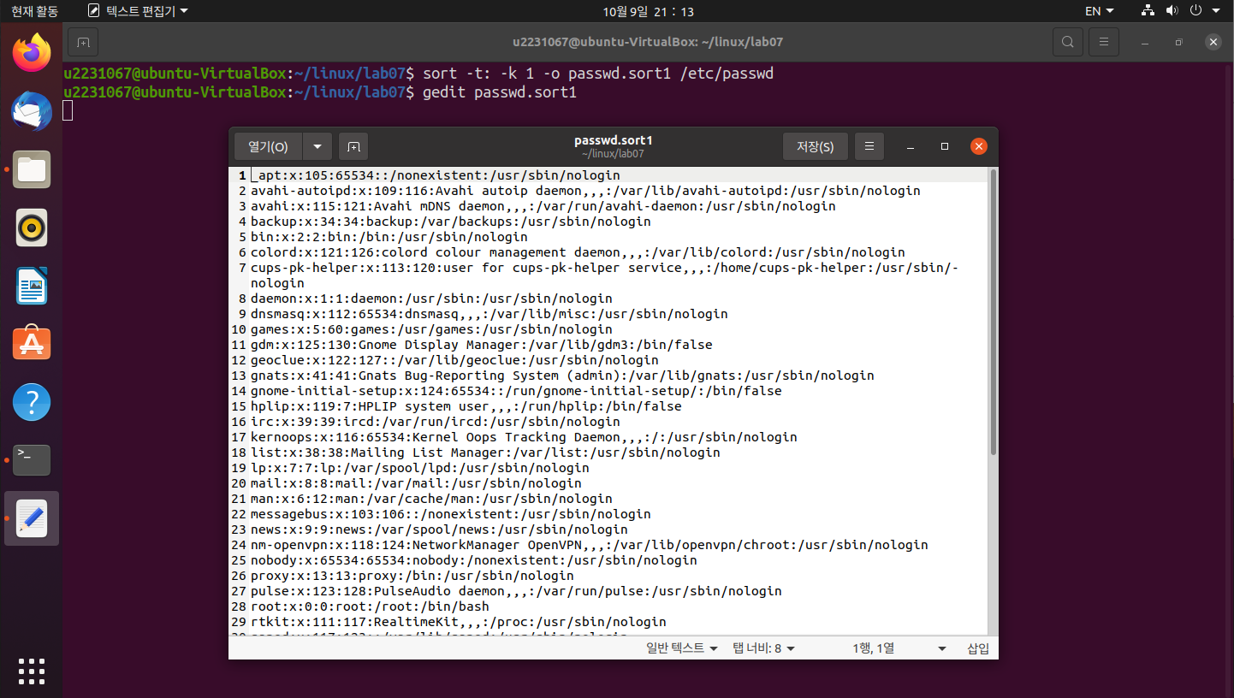
2. sort 명령어 실습 - (1)
이 파일을 계정명의 오름차순으로 정렬하여 파일 (passwd.sort1)에 저장한다
$ sort -t: -k 1 -o passwd.sort1 /etc/passwd

Slide 8
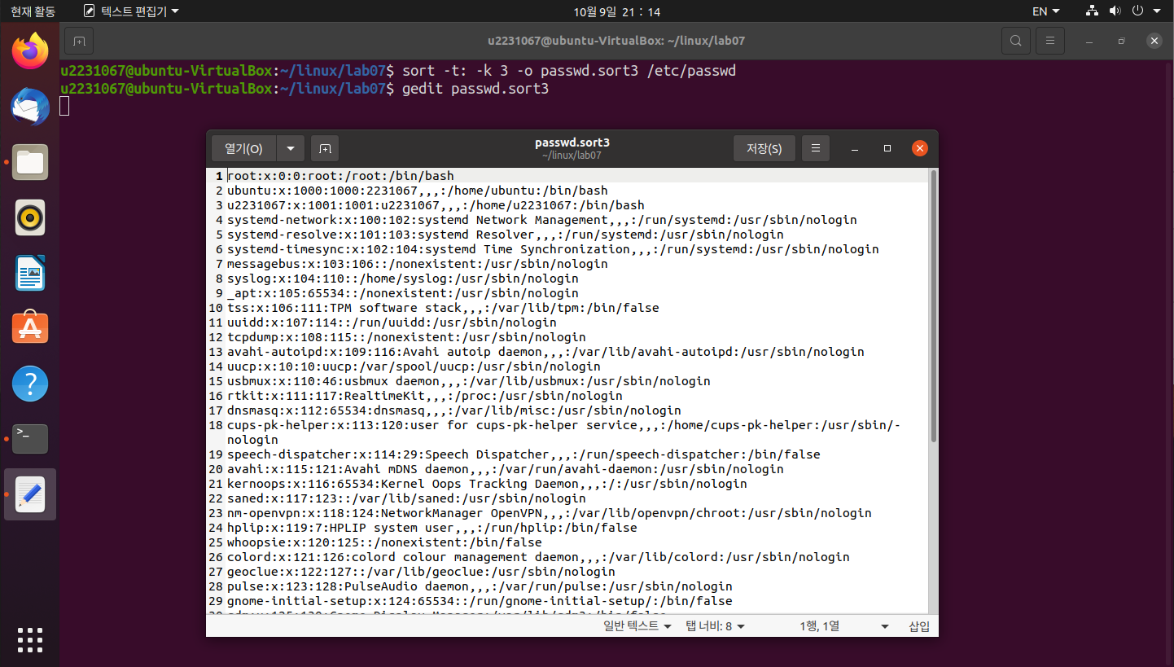
2. sort 명령어 실습 - (3)
이 파일명을 UID의 알파벳순으로 정렬하여 파일(passwd.sort3) 에 저장한다.
$ sort -t: -k 3 -o passwd.sort3 /etc/passwd

Slide 9
2. sort 명령어 실습
(2),(4),(5) 직접 해결 후 보고서에 실행 화면 사진을 첨부하고 설명한다.
Notes:
(2) $ sort -t: -k 1 –r -o passwd.sort2 /etc/passwd
(4) $ sort -t: -k 3 –n -o passwd.sort4 /etc/passwd
(5) $ sort -t: -k 5 -o passwd.sort5 /etc/passwd
(gedit으로 확인해볼 것)

Slide 10
3. find 명령어 실습
find 명령어를 사용하여 /etc 디렉터리의 모든 파일 중 심볼릭 링크 파일들만을 상세하게 리스트하시오.
find 명령어를 사용하여 /etc 디렉터리의 모든 파일 중 확장자가 .conf인 파일들의 상세 리스트를 conf.out 파일에 저장하시오.
ls, 파이프, grep 등을 사용하여 (2)와 같은 일을 하도록 하시오. (옵션이 필요한 경우 사용할 것)
find 명령어를 사용하여 홈 디렉터리의 모든 파일 중에서 접근권한이 755인 것들을 모두 검색하도록 작성하시오.

Slide 11
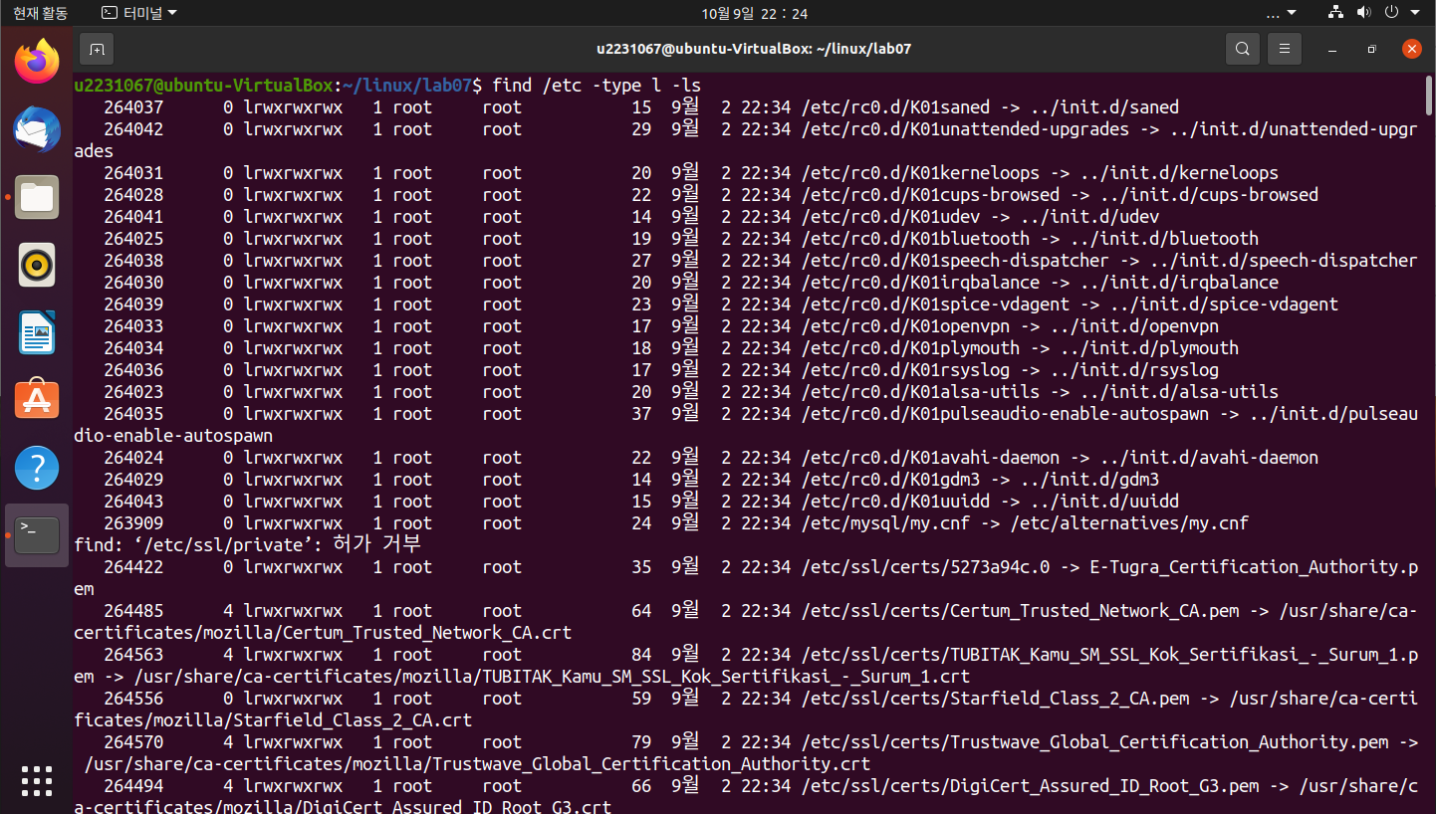
3. find 명령어 실습 - (1)
find 명령어를 사용하여 /etc 디렉터리의 모든 파일 중 심볼릭 링크들만을 상세하게 리스트하시오.
$ find /etc -type l -ls

Slide 12
3. find 명령어 실습
(2),(3),(4) 직접 해결 후 보고서에 실행 화면 사진을 첨부하고 설명한다.
Notes:
(2) $find /etc –name *.conf$ > conf.out
(3) $ls –dils /etc/* | grep .conf$ > conf.out
(gedit으로 확인해볼 것)

